Slide 1

ACİL YARDIM VE AFET YÖNETİMİ BÖLÜMÜ ÖĞRENCİLERİNİN MESLEKİ BEKLENTİLERİNİN KARŞILANMA DÜZEYİ ve İŞ TATMİNİ ARASINDAKİ İLİŞKİNİN İNCELENMESİ
Sibel KARABULUT
Acil Yardım ve Afet Yönetimi

Slide 2
GİRİŞ
Acil Yardım ve Afet Yönetimi bölümü verdiği eğitimle;
  Bilimsel ve sosyal faaliyetleri yürütebilen,
  Acil Yardım ve Afet Yönetimi alanında hizmet veren kamu kurum ve kuruluşlarında ve özel sektörde mesleğini başarı ile gerçekleştirebilen,
  Meslekî ve bilimsel açıdan ülkemizin ihtiyaç duyduğu nitelikli, bilgili ve donanımlı bireyler yetiştirmeyi
  amaçlanmaktadır.

Slide 3
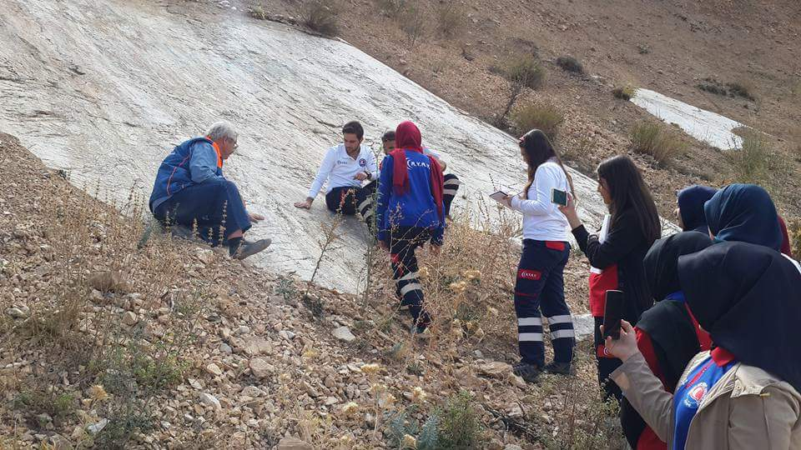
Burdur ilinde fay aynası incelemesi, 2016

Slide 4
BULGULAR;
Soru 1:Bu mesleği her bireyin (kadın-erkek) rahatlıkla yapabileceğine inanıyor musunuz? p>0,05
Evet:140 (%53,43),
Hayır:122 (%46,57)
Soru 2: Mesleki açıdan yetişmeniz için okulda ve staj alanlarında gerekli imkanların (makine, teçhizat vb.) sağlandığını düşünüyor musunuz? (p<0,05)
Okul: Evet:56 (%21,37) Hayır:156 (%78,63).
Kurum: Evet: 85 (%32,44) Hayır:177 (%67,56)

Slide 5
Soru 3: Mezun olunca kamu ve özel sektörde iş sahasının yeterli olacağını düşünüyor musunuz? (p>0,05)
Evet: 113 (%43,12)
Hayır 149 (%56,88)
Soru 4: Mesleğinizi severek/zevk alarak yapacağınıza inanıyor musunuz?
Evet:218 (%83,85),
Hayır:42 (%16,15)

Slide 6
Soru 5: Uzaktan eğitimle yetişen kişiye göre daha bilgili ve tecrübeli olacağınıza inanıyor musunuz? p<0,05
Evet:213 (%81,92),
Hayır:47 (%18,08)
Soru 6: AYAY yoğun ve pratik uygulamalı bir eğitimi hedefler. Lisans tamamlama programıyla bu bölümü bitirenlerle iş sahasında avantajınızın olacağına inanıyor musunuz? p<0,05
Evet:189 (%72.69),
Hayır:71 (%27,31)

Slide 7
Soru 7: Sizden sonraki mezunların, sizlere göre daha bilgili olacağını düşünüyor musunuz? p<0,05
Evet:170 (%65,32),
Hayır:90 (%34,62)
Soru 8: AYAY Bölümü mezunlarının gelecekte mesleklerinin daha iyi olur diyebilir misiniz?
Evet:211 (%81,15),
Hayır:49 (%18,85)

Slide 8
SONUÇ:
Öğrencilerin aldıkları eğitimle özel sektörde iş bulabileceklerini düşünmektedir.
Bununla birlikte okuldaki aldıkları eğitimin ve staj/labaratuvar olanaklarının oldukça yetersiz olduğunu, kurumlardaki imkânların da yine yetersiz olduğunu ve eğitimlerine gerekli katkıyı yapamadığını düşünmektedirler
Mezuniyet sonrası mesleğini severek yapacağını belirten kişi sayısı oldukça fazla olduğu görülmektedir.

Slide 9
Öğrencilerin bu bölümü uzaktan eğitim sistemi ile tamamlayan öğrencilere göre daha bilgili ve tecrübeli olacağına inanıyor.
İlerleyen süreçte kendilerinden sonraki yıllarda mezun olacak bu bölüm öğrencilerinin daha bilgili olarak iş hayatına atılacağını düşünüyorlar.
Buna ilaveten Acil Yardım ve Afet Yönetimi Bölümü öğrencilerinin büyük çoğunluğu gelecekte bu mesleğin çok daha iyi konumda olacağına inanmaktadırlar

Slide 10
Sonuç olarak;
Öğrencilerimizin mesleki beklentilerinin karşılanması ve iş hayatına gereği gibi hazırlanması açısından onların düşünceleri büyük önem arz etmektedir.
Öğrenci ile sektörün bağları kuvvetlendirilmeli ve öğrencilerimize mesleki bilincin yerleştirilmesi gerektiği kanaatindeyiz.

Slide 11
                Teşekkürler

